Slide 1
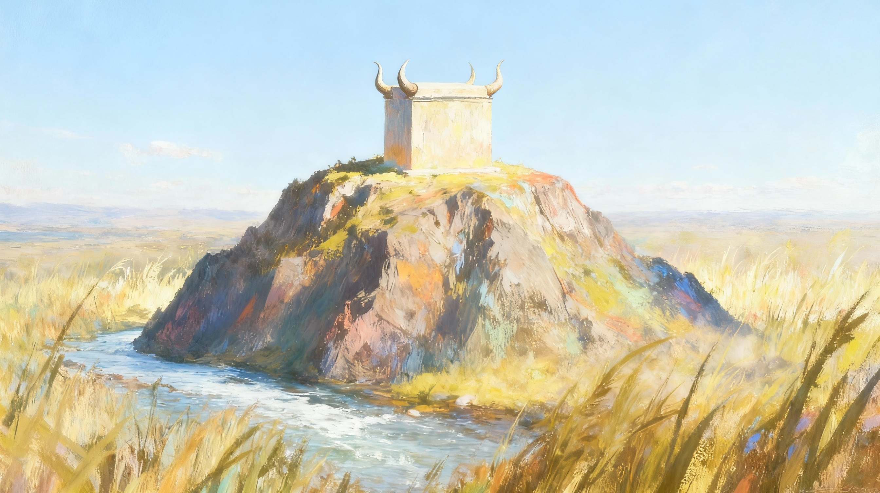
土地に住み着く
2025年 12月13日 第11課

Slide 2
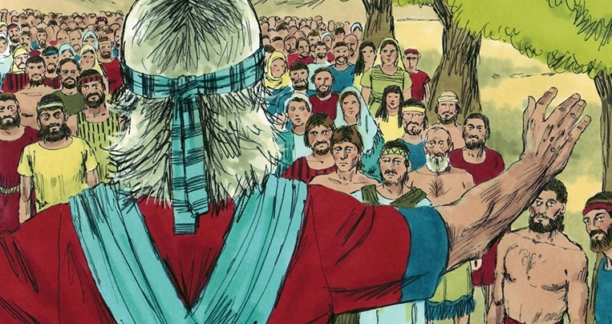
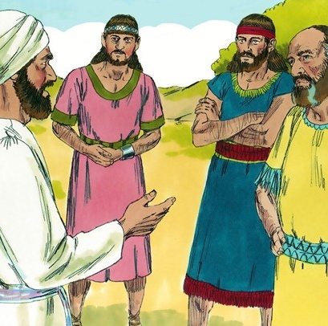
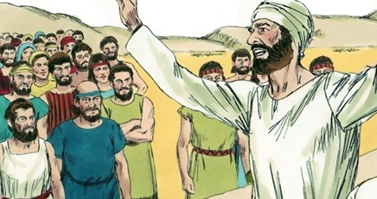
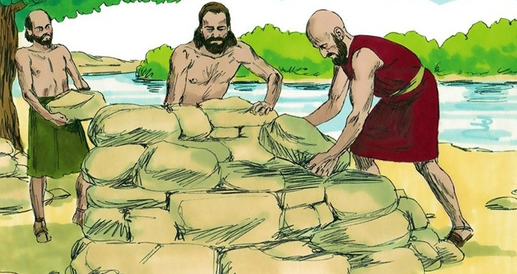
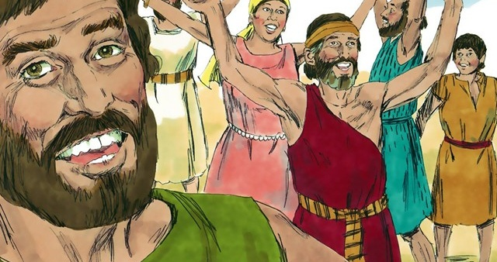
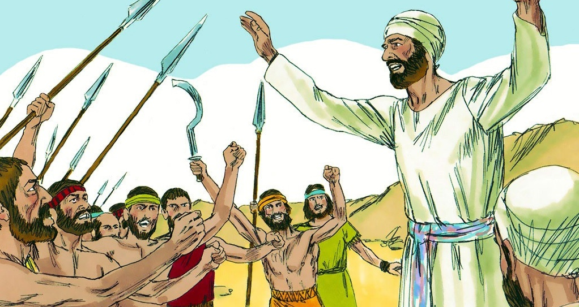
柔らかな応答は憤りを静め／ 傷つける言葉は怒りをあおる。
(箴言 15:1 新共同訳)

Slide 3
柔らかい答は憤りをとどめ、 激しい言葉は怒りをひきおこす。
(箴言 15:1 口語訳)

Slide 4

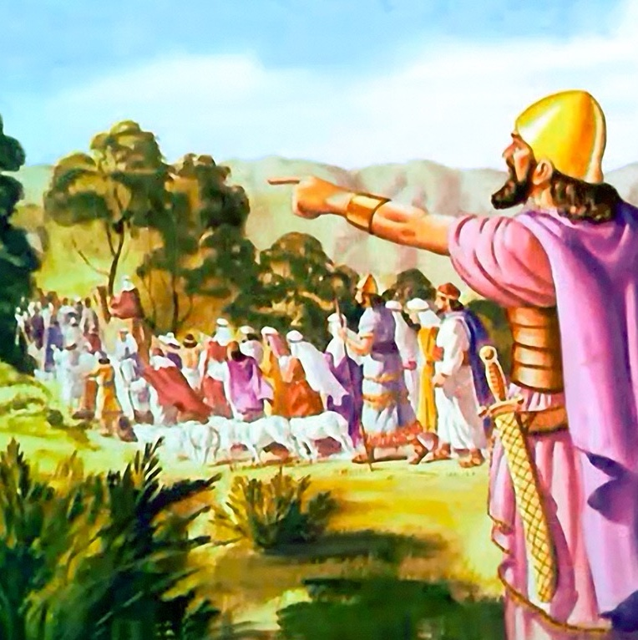
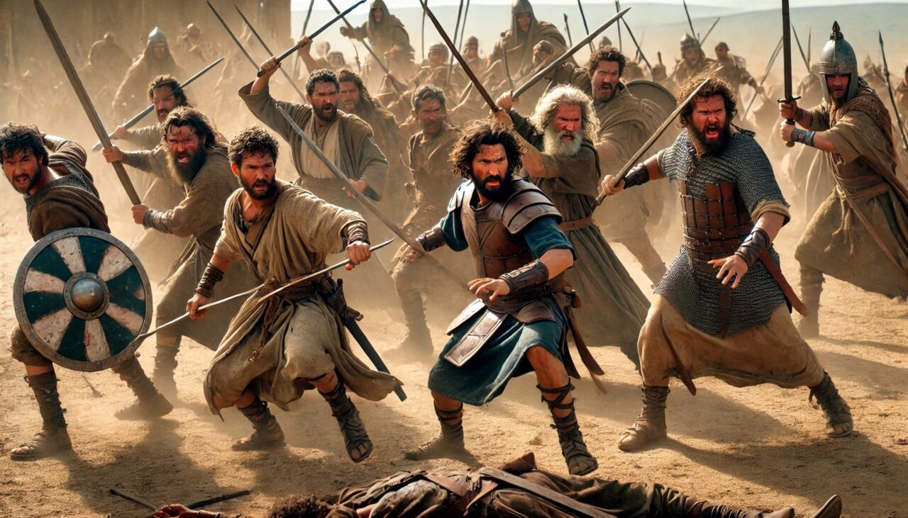





数年にわたる戦争の後、イスラエルはカナンを征服したが、その住民全員が追放されたわけではなかった。
東側を占領した二部族半（ルベン族、ガド族、マナセ族の半部族）は、征服を支援するためにヨルダン川を渡り、約束を忠実に果たした。
ついに別れの時が来た。ヨシュアは彼らを祝福し、神の道を歩み続けるよう勧めた後、彼らを去らせた。しかし、その別れは、イスラエルの
民の結束を容易に破壊しかねない深刻な誤解によって影を落とした。
献身 (ヨシュア記 22:1-8)
非難・・・ (ヨシュア記 22:10-12)
過去に悩まされる (ヨシュア記 22:13-20)
柔らかな応答 (ヨシュア記22:21-29)
紛争の解決 (ヨシュア記 22:30-34)

Slide 5


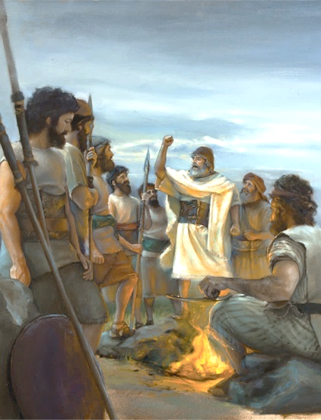
献身
ただ主の僕モーセが命じた戒めと教えを忠実に守り、あなたたちの神、主を愛し、その道に歩み、 その戒めを守って主を固く信頼し、心を尽くし、魂を尽くして、主に仕えなさい。」(ヨシュア記 22:5)
ヨルダン川が部族間の分断をもたらすことになるため、ヨシュアは二部族半が信仰を守れるよう賢明な助言を与えた（ヨシュ22:5）：
主なるあなたの神を愛しなさい
御心に従って 行動しなさい
その命令に 従いなさい
彼にしっかりと固く 結びついていましょう
心から、全身全霊で 仕えなさい
愛は私たちを神へと導くべき原理です。私たちが神を愛するのは、神がまず私たちを愛してくださったからです（1ヨハ4:19）。
ヨシュアは、神と共に歩むことを選んだ者たちに期待される行動をこのように示している。
従順は、神がなさったことを理解する感謝の 心から自然に生まれる結果である。
私たちは神に固くすがり、いかなる気晴らしも その結びつきを壊すことを許してはならない。
私たちは、創造主に愛をもって進んで仕えるときに、真の目的と満足、豊かな人生を見出すのです。

Slide 6
ヨシュア記 22:5、6 には、ヨシュアが帰って行く部族に主への忠実さを保つように訴 え、彼らを祝福したことが記されています。 私たちが一層互いのために祈り合った ら、 教会における私たちの人間関係は どう変化するでしょうか。
22:5 ただ主の僕モーセが命じた戒めと 教えを忠実に守り、あなたたちの神、主 を愛し、その道に歩み、その戒めを守っ て主を固く信頼し、心を尽くし、魂を尽 くして、主に仕えなさい。」
22:6 ヨシュアが彼らを祝福して送り出 すと、彼らは自分の天幕に帰って 行った。

Slide 7


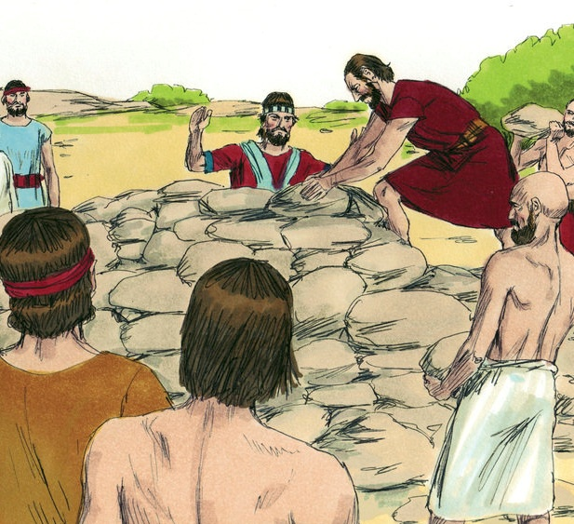
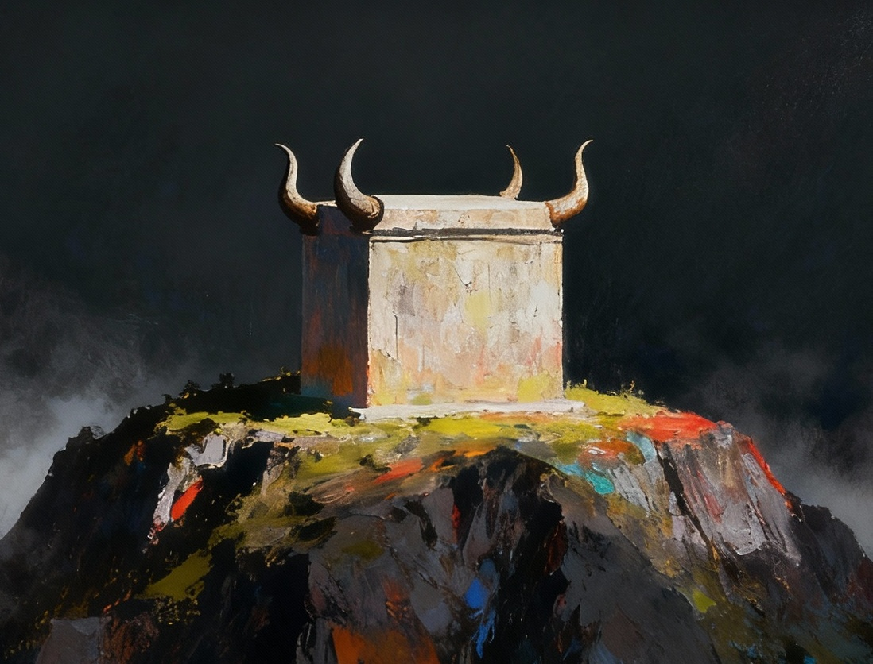
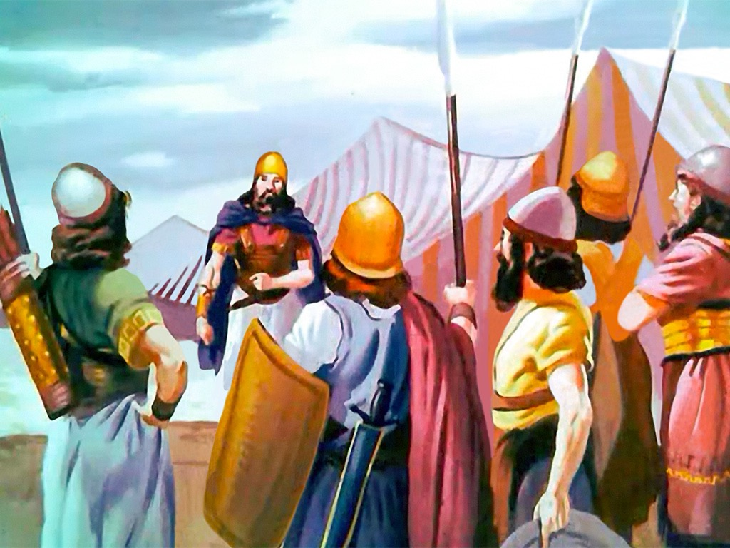
非難・・・
ルベンとガドの人々、およびマナセの半部族は、カナンの土地にあるヨルダン川のゲリロトに 着いたとき、そこに一つの祭壇を築いた。それは目立って大きい祭壇であった。(ヨシュア記 22:10)
ヨシュアがヨルダン川の奇跡的な渡河を記念 して建立した記念碑の近くで、二部族半は聖所の祭壇に似た祭壇を築いた（ヨシュ22:10, 28）。
この行為は、聖所の全焼の供え物の祭壇以外の場所で犠牲を捧げることを禁じた律法違反と 解釈されました（レビ 17:8-9）。
残りのイスラエル人は、この罪を根絶するために同胞を攻撃することを 決めた（ヨシュ22:12）。しかし神は、血なまぐさい内戦を防ぐために 介入された。神は、証拠を全て揃えずに裁くことを拒み、疑わしきは罰せずの原則を適用し、同胞に弁明の機会を与えることを決めた人々を立てられた （ヨシュ22:13-14）。
後になってわかったことだが、彼の唯一の過ちは、その意図を兄弟たちに 伝えなかったことだった…しかし、それは罪ではない。

Slide 8
イエスとパウロが、他人を裁いてはいけないと 私たちに勧告したとき、彼らはどん なことに 言及していますか。
ルカ6:37 （新共同訳）「人を裁くな。そうすれば、あなた がたも裁かれることがない。人を罪人だ と決めるな。そうすれば、 あなたがたも 罪人だと決められることがない。赦しな さい。 そうすれば、あなたがたも赦され る。
ヨハ7:24 （新共同訳） うわべだけで裁くのをやめ、正しい 裁きをしなさい。」
Ⅰコリ4:5 （新共同訳） ですから、主が来られるまでは、 先走 って何も裁いてはいけません。主は闇の 中に隠されている 秘密を明るみに出し、 人の心の企てをも明らかにされます。 そ のとき、おのおのは神からおほめにあず かります。
他人の動機について誤った結論に
飛びつくのは、なぜ簡単なのでしょうか。

Slide 9

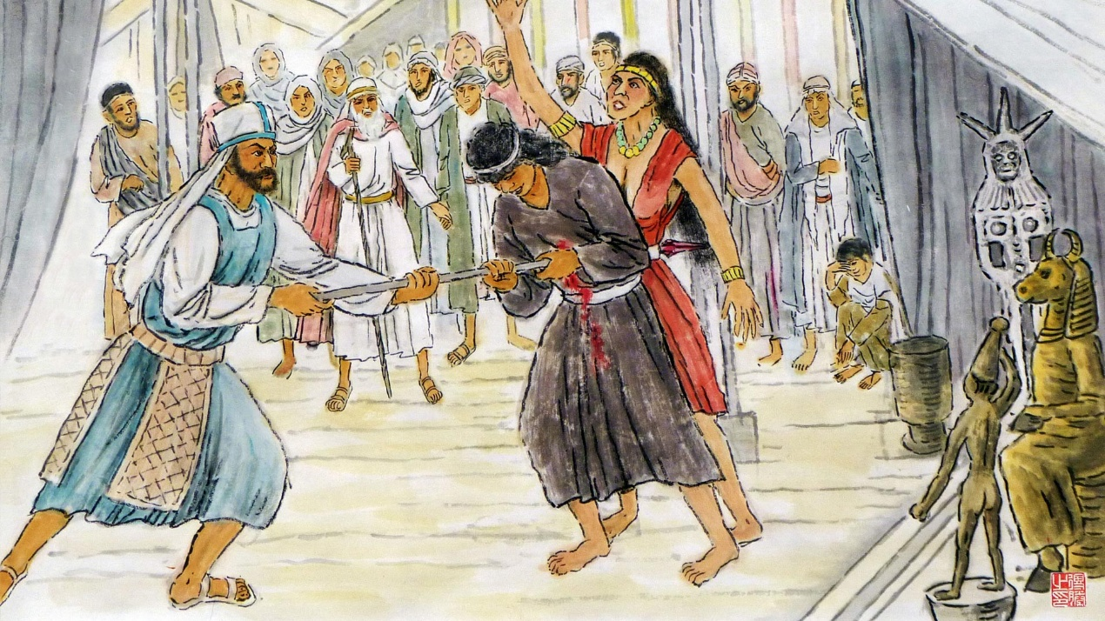
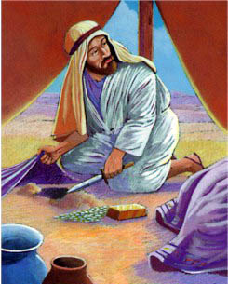
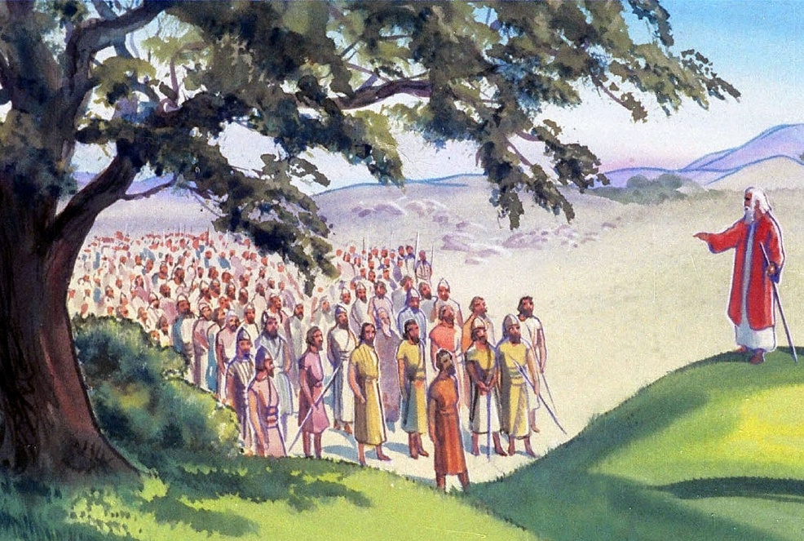
過去に悩まされる
「主の共同体全体はこう言う。お前たちが今日、イスラエルの神、主に背いたこの背信の行為は何事か。お前たちは、今日、自分たちのために祭壇を築いて、主に逆らっている。(ヨシュア記 22:16)
なぜフィネアスが調査委員会の委員長に選ばれたのか（ヨシュ22:13-14）？
大祭司の息子フィネアスは、バアル・ペオルでの罪を断固として阻止した（民25:7-8）。彼の演説では、この罪をアカンが犯した罪と結びつけ、 二部族半が犯したとされる罪と同等であると主張した（ヨシュ22:16-20）。
ファネスの言葉は理にかなっていた。新しく築かれた祭壇で犠牲を捧げれば、神は イスラエル全体を罰されるだろう（ヨシュ22:18b）。
しかし、神は彼らが罪を犯す前に、この過ちを正す機会を与えられた。すなわち、聖所のあるヨルダン川の向こう側へ戻ることを提案されたのである（ヨシュ22:19）。

Slide 10
私たちはみな、過去に良くない経験を しており、将来、その経験が同様の出来事に対 処する仕方に影響を与えます。 私たちの過去の悲劇が隣人に対する 現在の接し方を 決定づけないように するために、神の恵みは いかに役立つでしょうか。

Slide 11


柔らかな応答
もし、わたしたちが主に背いて祭壇を築き、その上で、焼き尽くす献げ物、穀物の献げ物、和解の献げ物をささげたとすれば、主御自身が罰してくださるでしょう。(ヨシュア記 22:23)
彼らは告発を黙って聞いた。
彼らは神を証人とした
彼らは罪を犯したなら罰を受けることを承諾した
彼らは真の動機を明らかにした
ルベン族とガド族、そしてマナセ族の半部族は、非難された際、模範的な行動をとった：
イスラエル人が兄弟たちの祭壇建設の動機を知らなかったとき、 彼らは次のように推測した：反逆、分離への願望、そして神の罰。
現実はこうだった：兄弟たちとの結束を保ち、イスラエル人による将来の分離を避けたいという願い
告発された部族は、告発されたことに憤慨し、自分たちの防衛のために暴力的な反応を示す可能性もあったが、彼らが示した友好的な対応のおかげで、戦争は回避された。

Slide 12
あなたは虚偽の非難にどう対処しますか。
あなたの態度を導くいくつかの原則を、
分 かち合ってください。
霊的な示唆を得るために、
詩編37:3～6、34、37を参照しまし ょう。
37:3 主に信頼し、善を行え。この地に住 み着き、信仰を糧とせよ。 37:4 主に自らをゆだねよ/主はあなたの 心の願いをかなえて くださる。 37:5 あなたの道を主にまかせよ。信頼せ よ、主は 計らい 37:6 あなたの正しさを光のように/あな たのための裁きを/真昼の光のように輝 かせてくださる。37:34 主に望みをおき、主の道を守れ。主 はあなたを高く上げて/地を継がせてく ださる。あなたは逆らう者が断たれるの を見るであろう。
37:37 無垢であろうと努め、まっすぐに 見ようとせよ。
平和な人には未来がある。

Slide 13

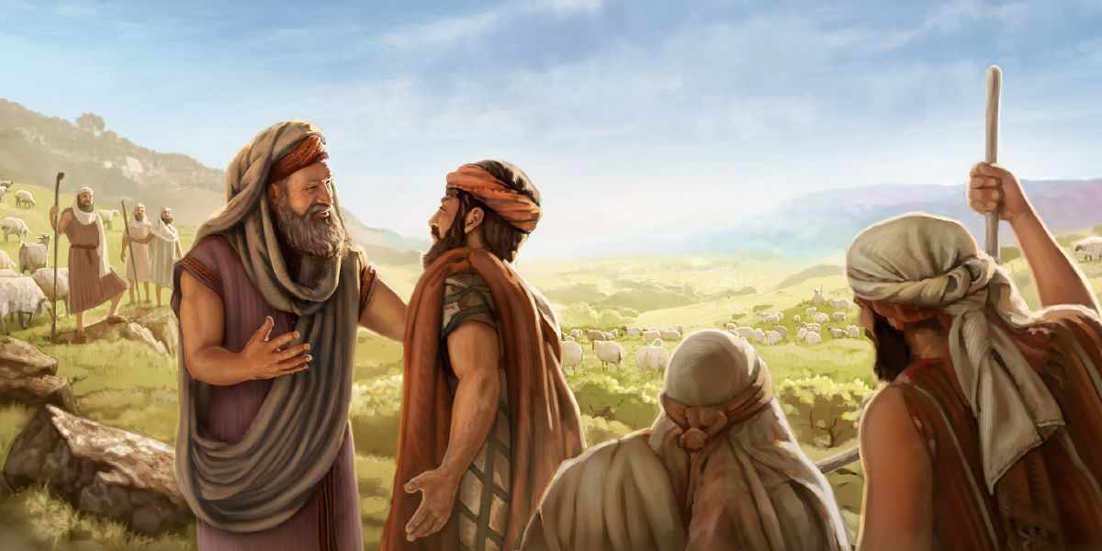
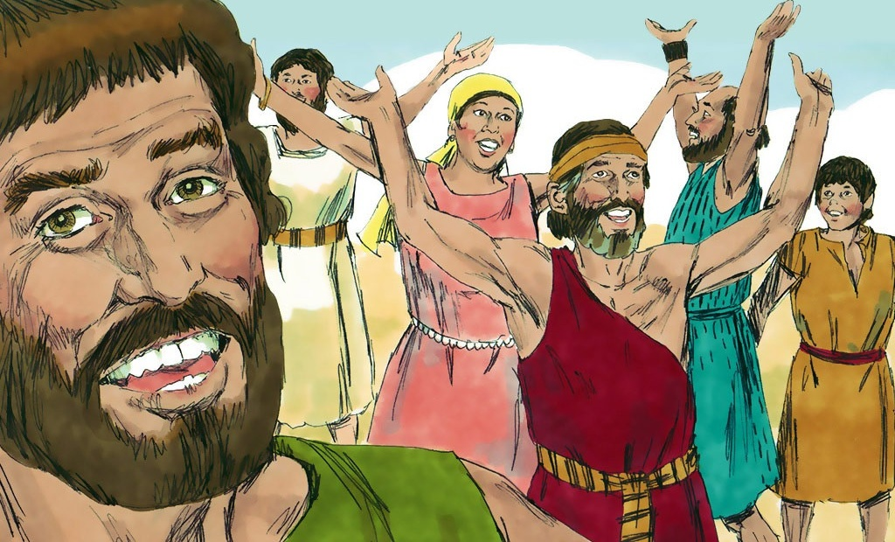
紛争の解決
イスラエルの人々は、このことを良しとし、神をたたえ、もはやルベンと ガドの人々の住む地方に攻め上り、これを滅ぼそうと言う者はなかった。 (ヨシュア記 22:33)
告発が正しくないことがわかると、ピネハスとイスラエルの使節団は満足した（ヨシュ22:30-31）。また、 イスラエル人は真実を知ると喜び、神を賛美した（ヨシュ22:32-33）。
彼らの例を通して、家族、教会、地域社会との 関係において同様の状況で平和を回復するために必要な手順がわかります。
早まった結論を出さない
行動する前に問題について話し合う
団結を達成するために犠牲を払う覚悟を持つ
非難に対して親切な返答をする
平和が回復した時に喜び、神を賛美する
私たちの考えを伝える

Slide 14
ヨシュア記22:30～34を読んでください。この出来事全体から、紛争の解決と 教会の一致を確保する方法について、どんな洞察が得られるでしょうか (詩編 133 編〔詩篇133篇〕、ヨハ17:20～23、Ⅰペト〔ペテ〕3:8、9と比較)。
22:30 祭司ピネハス、共同体の指導者お よび同伴したイスラエルの部隊の 長たち は、ルベン、ガド、マナセの人々の語る 言葉を聞いて、良しとした。 22:31 エルアザルの子である祭司ピネハ スは、ルベン、ガド、マナセの人々に告 げた。「わたしたちは今日、主がわたした ちの中におられることを知った。あなた たちは主に対してこの背信の行為をする ことなく、イスラエルの民が、主の手にかけられるのを免れさせた。」 なたがたは今、イスラエルの人々を、主 の手から救い出したのです」。 22:32 エルアザルの子、祭司ピネハスと 指導者たちは、ルベン、ガドの人々と別 れ、ギレアド地方からカナンの土地のイ スラエルの人々のもとに帰って、このこ とを報告した。 22:33 イスラエルの人々は、このことを 良しとし、神をたたえ、もはやルベンと ガドの人々の住む地方に攻め上り、これ を滅ぼそうと言う者はなかった。 22:34 ルベンとガドの人々はこの祭壇 を、「わたしたちの間では主が神で あるこ との証人」と名付けた。

Slide 15

「ガドとルベンの子らは、今その祭壇の上に、それが建てられた目的を示す碑文を刻んだ。それには、「これは、われわれの間にあって、主が神にいますというあかしをするものである」と書かれた（同22：34）。こうして彼らは将来の誤解を防ぎ、誘惑のもとになりそうなものをとり除くことに努力した。
最も価値のある動機に動かされている人々の間でさえ、 ちょっとした誤解から重大な問題がなんとよく起こることで あろう。[…]
まちがった立場から、非難や譴責によって救われた者はない。むしろそのために正しい道からいっそう遠く離れ、良心の声にさからって心をかたくなにするようになる人が多い。親切な 精神、礼儀正しい、寛容な態度は、あやまっている人々を救い、多くの罪をおおうのである。」
EGホワイト (人類のあけぼの第48章)

